Slide 1
„Hilfe für Helfer“ Bergrettung Mühlbach

Slide 2
Peer
Peer = person equal in rank; Ebenbürtiger
Sind Mitarbeiter (Kameraden) der Organisation (des Betriebes), die in psychosozialer Unterstützung geschult sind.
Sind Personen, die ähnliche Erfahrungen gemacht haben.

Slide 3
„Hilfe für Helfer“ Bergrettung Mühlbach
Damit Helfer und Helferinnen nach ihrem Einsatz nicht alleine mit ihren Erlebnissen dastehen, bietet die Bergrettung die Unterstützung durch Peers

Slide 4
„Hilfe für Helfer“ Bergrettung Mühlbach
Hilfe bei der Aufarbeitung
von belastenden
Ereignissen im
Bergrettungsdienst
Notes:
Der Vortrag soll mehrere Bereiche ansprechen
In erster Linie geht es natürlich um Informationen über die Möglichkeit einer Hilfestellung für beteiligte Bergretter nach einem schwierigen Einsatz durch einen sogenannten Peer.
Diese Info sollen aber auch dem EL der Ortsstelle helfen vorweg seine Mannschaft gut aufzustellen.
Er dient aber auch einem Erkenntnisprozess über sich selbst z. B. einer sensitiven, ehrlichen Selbsteinschätzung und diese evt. auch zu hinterfragen um nicht leichtfertig in schwer belastende Zustände zu kommen.

Slide 5
„Hilfe für Helfer“ Bergrettung Mühlbach
Mitglieder der Bergrettung
helfen
bergen
retten
Menschen in und aus Not- und Gefahrensituationen

Slide 6
„Hilfe für Helfer“ Bergrettung Mühlbach
Meist handelt es sich um außergewöhnliche Situationen und Ereignisse bei denen Menschen aufgrund verschiedenster Umstände einer massiven Gefährdung ausgesetzt bzw.
Menschen verletzt oder sogar getötet wurden.
Wie geht der „Helfer“ mit der eigenen psychischen und physischen Belastung um?
Wer „hilft dem Helfer“?

Slide 7
„Hilfe für Helfer“ Bergrettung Mühlbach
Beispiele für belastende Situationen im Bergrettungsdienst:
Gefährliche Situationen (z.B. gefährliche Wetter-
verhältnisse; …)
Emotional sehr belastende Situationen (z.B. Tod
und/oder Verletzung von Kindern und Jugendlichen)
Situationen, in denen die eigene Handlungsfähigkeit
stark eingeschränkt wurde (z.B. Eigenverletzung)
U.v.m.
Notes:
z.B. Kinder und Jugendliche sind betroffen: Unser Weltbild sagt uns, dass nur ältere Menschen sterben – Kinder u. Jugendl. nicht…..
stark eingeschränkte Handlungsfähigkeit: man will etwas tun, will helfen und kann nicht, zB verletzte Person hängt in aussichtsloser Situation und man kann nichts tun…
aber auch Situationen, die körperlich anstrengend und belastend sind; wichtig sind auch immer die Umfeldbedingungen (Konflikte, nicht funktionierende Ausrüstung, Mangel an Anerkennung ...) und Vorbelastungen der einzelnen KollegInnen

Slide 8
„Hilfe für Helfer“ Bergrettung Mühlbach
Warum werden Gespräche nach belastenden
Ereignissen angeboten:
Um das Erlebte besser und schneller verarbeiten zu können
mit Reaktionen die auftreten können, besser umgehen zu können
für zukünftige Einsätze wieder „unbelastet“ und gestärkt zu sein

Slide 9
„Hilfe für Helfer“ Bergrettung Mühlbach
Wann werden Gespräche angeboten:
Wenn der Bergretter (BR) selbst einer massiven Gefährdung ausgesetzt war, ohne dass er selbst oder andere verletzt wurden
Wenn der BR selbst oder andere Personen im Zuge eines Einsatzes verletzt wurden

Slide 10
„Hilfe für Helfer“ Bergrettung Mühlbach
wenn ein BR oder andere Beteiligte getötet wurden
wenn ein Einsatz unter besonders schwierigen oder belastenden Umständen erfolgt ist
oder wenn ein sonstiger Bedarf für ein Betreuungsgespräch gegeben scheint
i m m e r f r e i w i l l i g !

Slide 11
„Hilfe für Helfer“ Bergrettung Mühlbach
Eine – supervisionsartige – Aufarbeitung eines Einsatzgeschehens für alle am Einsatz beteiligten BR wird dringend angeraten, wenn es sich um eines der vorgenannten Ereignisse handelt.
Ebenso wenn zu erwarten ist, dass es zu einer rechtlichen Prüfung des Einsatzgeschehens kommen wird bzw. großes öffentliches und mediales Interesse vorhanden ist.

Slide 12
„Hilfe für Helfer“ Bergrettung Mühlbach
Diese supervisionsartige Aufarbeitung erfolgt in Form eines Gruppengespräches, an dem alle am Einsatz beteiligten Personen freiwillig teilnehmen sollten

Slide 13
„Hilfe für Helfer“ Bergrettung Mühlbach
Ebenen der Betreuungen
Informationen über Stress und Belastungsreaktionen und dem Umgang damit für alle Mitglieder der BR
Informationen über den richtigen Umgang mit betroffenen Kollegen

Slide 14
„Hilfe für Helfer“ Bergrettung Mühlbach
Ebenen der Betreuungen
Einzel- oder Gruppengespräche mit den Betroffenen
Bei Notwendigkeit Hilfe bzw. Vermittlung an professionelle Hilfe für den Betroffenen anbieten

Slide 15
„Hilfe für Helfer“ Bergrettung Mühlbach
Betreuungskontakte
1. Gespräch grundsätzlich so rasch als möglich nach dem Vorfall
2. Gespräch ca 1 – 2 Tage nach dem Ereignis
Weitere Gespräche – falls erforderlich – nach Bedarf

Slide 16
„Hilfe für Helfer“ Bergrettung Mühlbach
Betreuungsgespräch
Betroffener sollte nie zu einem Gespräch „genötigt bzw. überredet“ werden – es sollte immer freiwillig erfolgen
Deshalb ist es ein großer Vorteil, wenn Betreuer aus den eigenen Reihen kommt

Slide 17
„Hilfe für Helfer“ Bergrettung Mühlbach
Betreuungsgespräch
Vertraulichkeit ist oberstes Gebot
Betroffener und Betreuer begegnen sich von Mensch zu Mensch
Genügend Zeit nehmen
Betroffener wählt den für ihn passenden Ort / Raum für das Gespräch

Slide 18
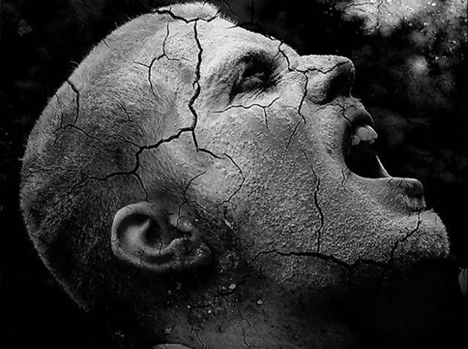
„Hilfe für Helfer“ Bergrettung Mühlbach
Stress & Trauma Grundlagen

Slide 19
„Hilfe für Helfer“ Bergrettung Mühlbach
Stress ist die unspezifische Reaktion des Organismus auf Belastungen, Anstrengungen und Ärgernisse, denen der Mensch täglich durch Lärm, Hektik, Frustration, Schmerz, Existenzangst, aber auch Hitze, Unterkühlung etc. ausgesetzt ist.

Slide 20
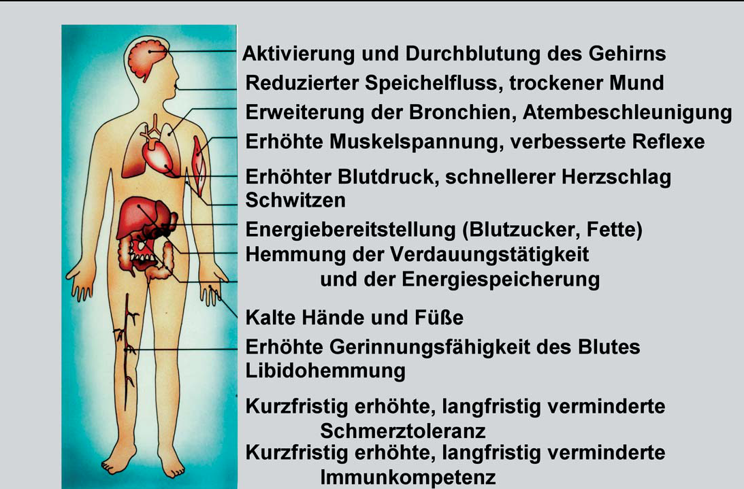
„Hilfe für Helfer“ Bergrettung Mühlbach
Körperliche Stressreaktion (physisch)
Notes:
Stressreaktion gleich alt wie die Menschheit. Altes Programm – andere Umwelteinflüsse als vor 5000 oder auch nur 100 Jahren.
Evolution nicht so schnell wie Fortschritt.
Funktionen des Stress sind nur auf 2 Handlungsmöglichkeiten ausgerichtet: Kampf oder Flucht
Gehirn:
schnelle Entscheidungen treffen (Angriff, Blocken, Ausweichen, nach links oder rechts laufen,….)
Reduzierter Speichelfluss, trockener Mund:
Einstellung der Verdauungstätigkeit, Verwendung des Wassers für wichtige Bereiche (Nerven, Bandscheiben)
Bronchien, Atmung:
Muskeln optimal mit Sauerstoff versorgen, höhere Aufnahme Sauerstoff
Muskeln, Reflexe:
Aktivierung aller Kraftreserven, Kampf – Flucht
Blutdruck, Herzschlag:
Hormone ziehen Blutgefässe zusammen, Blut wird gerinnungsfähiger, schwerer zum pumpen,
schnellere Versorgung mit Sauerstoff und Nährstoffen
Schwitzen:
Kühlung des Körpers, nasser Körper schwerer zum festhalten
Energiebereitstellung:
Zucker für Hirn, Nährstoffe für Muskeln, erhöhter Zuckerspiegel im Blut
Verdauung, Energiespeicherung:
keine Verdauung, Nährstoffe im Darm sofort an Muskeln
Kalte Hände und Füße
Versorgung der wichtigen und geschützten Bereich (Organe Brustkorb, Hirn)
Verletzungsgefahr bei Armen und Beinen an größten, Blutgefäße verengen sich
erhöhte Gerinnung Blut
bei Verletzungen weniger Blutverlust, länger leistungsfähig
Libidohemmung
Stark verringerte Produktion von Sexualhormonen (Flucht-Kampf)
Im kurzfristigen Stress – erhöhte Schmerztoleranz und Immunkompetenz
Schmerz beeinträchtigt bei Kampf oder Flucht, Immunkompetenz schützt bei Verletzungen
Bei langfristigen Stress – verringerte Schmtol und Immkomp
Kreuzschmerzen, Kopfschmerzen, Verspannungen, etc.
anfällig für Infekte auch Infarkte

Slide 21
„Hilfe für Helfer“ Bergrettung Mühlbach
Stress entsteht, wenn zwischen den an eine Person gestellten Anforderungen (Situationen) und den Möglichkeiten dieser Person, den Anforderungen zu entsprechen (Persönlichkeitsmerkmale, verfügbare Handlungsmöglichkeiten) ein als unangenehm empfundenes – Ungleichgewicht besteht.

Slide 22
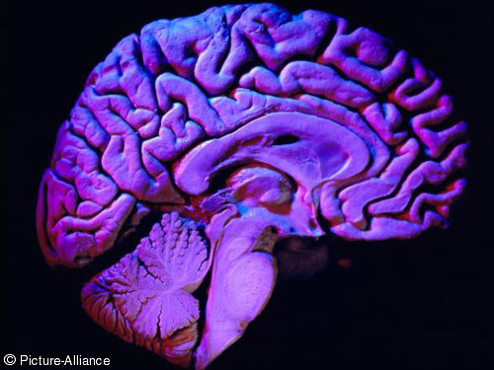
„Hilfe für Helfer“ Bergrettung Mühlbach
Wie entsteht Stress?
Cortex
Großhirn
Limbisches
System
Zwischenhirn
Kleinhirn
Stammhirn
Notes:
Stammhirn:
unbewusste Körperfunktionen (Puls, Körpertemperatur, Verdauung, …)
Kleinhirn
automatisierte Verhaltensweisen (gehen, Auto fahren, …)
auch unter großem Stress abrufbar
„vererbte Verhaltensweisen“ Kampf – Flucht
Limbische System zuständig für Emotionen
Großhirn
logische Funktionen (rechnen, schreiben, planen)
Erinnerungen, Erfahrungen, Gelerntes

Slide 23
„Hilfe für Helfer“ Bergrettung Mühlbach
Stress ist abhängig von der subjektiven Bewertung der Situation sowie der Ressourcen, die der Person nach eigener Einschätzung zur Verfügung stehen, um die Situation zu bewältigen

Slide 24
„Hilfe für Helfer“ Bergrettung Mühlbach
Wenn es hier zu einer Diskrepanz kommt, d.h. die Person für sich keine Möglichkeit findet, die Situation angemessen zu bewältigen, entsteht Distress

Slide 25
„Hilfe für Helfer“ Bergrettung Mühlbach
Arten von Stress
Hyperstress
Eustress Stress Distress
Hypostress
Notes:
Eustress: positiver Stress
Distress: negativer Stress
Hypostress: Unterforderung
Hyperstress: Überforderung
Normaler „Alltagsstress“ hat heutzutage für die meisten Menschen ein enormes Ausmaß angenommen.
Kumulativer Stress: Stressoren häufen sich und werden dadurch intensiver erlebt: oft werden dann Kleinigkeiten als großes Problem empfunden; denn normalerweise bewirkt nicht ein Problem allein Stress, sondern mit zunehmendem Stress (Zunahme an Stressoren) verändert sich die wahrgenommene Intensität und die Bewertung des Stressors
Bei traumatischem und chronischem Stress ist die Zeitachse zu beachten! Hohe Stressintensität über einen längeren Zeitraum

Slide 26
„Hilfe für Helfer“ Bergrettung Mühlbach
Stressoren
Unvorhersehbarkeit
Mehrdeutigkeit
Unkontrollierbarkeit
Annahme von negativen Konsequenzen
Notes:
Unvorhersehbare Situationen: zB in einen Einsatz gehen und nicht wissen, was einen dort erwartet; plötzliche Bedrohung oder Eskalation (Wetterumsturz, andere Umstände)
Mehrdeutigkeit: die Gefährdete Person macht etwas unerwartet mit dem man nicht rechnet bzw. vorerst ein „falsches“ Bild vermittelt.
Unkontrollierbarkeit: man muss zusehen, wie eine Situation außer Kontrolle gerät, ohne eingreifen zu können (Berg Isel – Masse passiert Engstelle, eine Jugendliche bückt sich um sich die Schuhe zuzubinden – nachrückende Menge schiebt nach und die Katastrophe nimmt ihren Lauf) ... ➔ Folge ist Hilflosigkeit
Annahme von negativen Konsequenzen: Im Einsatz passiert etwas, wofür man glaubt, zur Verantwortung gezogen zu werden. Die Annahme reicht aus.

Slide 27
„Hilfe für Helfer“ Bergrettung Mühlbach
Positive Wirkungen von Stress
Hohe körperliche Aktivierung
Erhöhte Konzentrationsleistung
Langes Durchhaltevermögen
Kaum negative Gefühle
Ausblenden von Beeinträchtigungen
Notes:
Körper wird durch Hormonausschüttung eigentlich auf eine Kampf-Flucht-Reaktion vorbereitet – daher Mobilisierung von Energien, Erhöhung der Konzentrationsleistung etc. – in der Situation; hält nicht ewig an und ist auch abhängig vom Ausmaß des Stresses
In einer massiven Stresssituation funktionieren nur gut eingelernte, automatisierte Handlungsabläufe
Was (in „Friedenszeiten“) nicht gut gelernt und trainiert wurde ist bei extremen Stress auch nicht abrufbar

Slide 28
„Hilfe für Helfer“ Bergrettung Mühlbach
Negative Stressreaktionen
Wahrnehmungsbeeinträchtigungen
Überwältigung / Erstarrung
Starke Nervosität
Verwirrungszustände
Aggressivität
Leistungsabfall
Erschöpfungszustände

Slide 29
„Hilfe für Helfer“ Bergrettung Mühlbach
Reaktionen während dem Ereignis
Beeinträchtigung der Wahrnehmung
Derealisationserlebnisse („wie im Film“)
Depersonalisation (z.B. Folter, Vergewaltigung, Unfall)
Emotionale Taubheit – „gefühllos“
Dissoziative Amnesie („Gedächtnislücken“ – Teile wurden nicht abgespeichert)
Notes:
„Tunnelblick“, verändere akustische Wahrnehmung (Schuss klingt wie Detonation oder wird gar nicht gehört), auch Gerüche oder andere Sinneseindrücke können „verzerrt“ wahrgenommen werden
Derealisation: man hat das Gefühl, das Geschehen läuft wie in einem Film ab; unwirklich
Depersonalisation (trifft eher auf Opfer zu): sich selbst in der bedrohlichen Situation von oben sehen – bei Folter und schwerer oder wiederholter Vergewaltigung beobachtet, entspricht Schutzmechanismus, kann sich verselbständigen und pathologisch werden; bei Unfall („von oben zusehen, wie man beatmet wird“ – vgl. Nahtoderlebnisse = Dissoziation)
Emotionale Taubheit: man erlebt eine schlimme Situation (Tote, Verletzte), empfindet aber nichts dabei, ist emotional taub und leer – wird von den Betroffenen oft mit Schrecken an sich selbst wahrgenommen
Dissoziative Amnesie (Dissoziationen = Abspaltungen: bei extremen Stress kann es passieren, dass aufgrund der Überflutung mit Stresshormone gewisse Teile der Situation nicht abgespeichert werden – können daher auch nicht erinnert werden, Gedächtnislücken – wenn nicht abgespeichert, können sie auch mit Hypnose nicht „hervorgeholt“ werden; auch bei traumatisierten Zeugen!

Slide 30
„Hilfe für Helfer“ Bergrettung Mühlbach
Weitere mögliche Reaktionen
Übererregtheit (Nervosität, starke Emotionen, ...)
Desorganisiertheit (Verwirrung, Unstrukturiertheit, ...)
Erstarrung („Schockzustand“, Überwältigung)

Slide 31
„Hilfe für Helfer“ Bergrettung Mühlbach
Weitere mögliche Reaktionen
Fluchttendenzen (Handlungstendenzen, um Situation zu verlassen)
Hilflosigkeitsgefühle
Angstgefühle

Slide 32
„Hilfe für Helfer“ Bergrettung Mühlbach
Reaktionen nach dem Ereignis
Wiedererleben (Bilder, Gedanken, Träume, Empfindungen, Flashbacks)
Vermeidung (Reize, die an das Geschehen erinnern; Personen, Orte, Gedanken, Gefühle; nicht reden wollen)
Angst und Erregung (Schlafschwierigkeiten, Reizbarkeit, motorische Unruhe, Schreckhaftigkeit, ...)
Notes:
Vermeidung äußert sich oft in Rückzug und im nicht über das Erlebte reden wollen = Reaktion, auch Rückzug von Kollegen, Familie, Freunden;
diese Reaktionen treten in der einen oder anderen Form bei den meisten Menschen nach einem belastenden Ereignis auf und sind eine gewisse Zeit lang normal (akute Belastungsreaktion); bessert sich meist nach einigen Tagen wieder; kann aber auch verzögert auftreten oder länger andauern, insbesondere, wenn Vorbelastungen da sind

Slide 33
„Hilfe für Helfer“ Bergrettung Mühlbach
Typische Probleme nach dem Einsatz
Ein- und Durchschlafschwierigkeiten
Erschöpfungszustände
Spannungszustände, leichte Erregbarkeit

Slide 34
„Hilfe für Helfer“ Bergrettung Mühlbach
Typische Probleme nach dem Einsatz
Schwierigkeiten, sich Alltagsproblemen zu widmen, Konzentrationsprobleme, ...
Sozialer Rückzug und Isolation

Slide 35
„Hilfe für Helfer“ Bergrettung Mühlbach
Stressreaktionen
Es ist wesentlich zu wissen, dass diese Stressreaktionen, die während und nach einem belastenden Ereignis auftreten können, normal sind.
Es sind normale Reaktionen auf eine außergewöhnliche Situation.
Notes:
Wir sind fühlende Wesen

Slide 36
„Hilfe für Helfer“ Bergrettung Mühlbach
Grundannahmen
Vertrauen in die eigenen Handlungsmöglichkeiten (Selbstwirksamkeit, Bewältigbarkeit des Einsatzes, ...)
Vertrauen in die eigene Belastbarkeit (emotionale Stabilität, Hilflosigkeit, Angst, ...)
Notes:
Jeder Mensch besitzt gewisse Grundannahmen – haben auch Schutzfunktion, um den Alltag bewältigen zu können; man setzt sich ins Auto ohne daran zu denken, dass man damit tödlich verunglücken könnte, geht in einen Einsatz – obwohl man weiß, dass man großer Gefährdung ausgesetzt ist, vertraut im Großen und Ganzen seinen Mitmenschen etc.
Diese Grundannahmen werden durch belastende Ereignisse massiv erschüttert und es wird im Rahmen der Bewältigung notwendig, neue Grundannahmen aufzubauen („ich bin in der Lage, schwierige Situationen zu bewältigen und es gibt Situationen, in denen ich an meine Grenzen stoße“)

Slide 37
„Hilfe für Helfer“ Bergrettung Mühlbach
Grundannahmen
Vertrauen zu anderen – ins Team – zur Organisation (Hilfestellung, technische Ausrüstung, Anerkennung)
Sinnhaftigkeit der Tätigkeit (Nutzen, Wirksamkeit, ...)

Slide 38
„Hilfe für Helfer“ Bergrettung Mühlbach
Schutzmechanismen
Berufs- und Tätigkeitsbild
Illusionen – Weltbild
Grundvertrauen
Notes:
Jeder Mensch hat „sein individuelles“ Selbst-, Berufs- und Tätigkeitsbild, Weltbild
In Wahrheit ist alles eine Illusion – weil es anders ist .

Slide 39
„Hilfe für Helfer“ Bergrettung Mühlbach
Schutzmechanismen
Rationalisierungen
Selbstwirksamkeitsüberzeugungen
Schwarzer Humor
Notes:
Rationalisieren: „kopflastige“ Erklärungen; auch Schuldigensuche: wenn X das nicht gemacht hätte, wäre das nicht passiert – gibt Kontrolle zurück, ohne die wir nicht leben können; im extremfall auch Selbstbeschuldigung (=besser, als keine Erklärung zu haben)
aber auch Sprache, Berufsjargon – hilft, zu emotionalen Erlebnissen Distanz zu schaffen
auch schwarzer Humor ist wesentlich – insbesondere bei Einsatzkräften – auch um Distanz zu halten und für die
eigene Psychohygiene – man sollte nur auf die Situation und das Umfeld Acht geben

Slide 40
„Hilfe für Helfer“ Bergrettung Mühlbach
Versagen der Schutzmechanismen
Betroffene sind Kinder und Jugendliche
Tod, Verletzung eines Kollegin, einer Kollegin
Identifikation, biographische Bezüge
Eigene Gefährdung
Notes:
Kinder u. Jugendliche sterben „normal“ nicht – wenn überhaupt sterben nur alte Menschen
Verletzung, Tod …eines Kollegen, Bekannten – emotionale Betroffenheit
Biographische Bezüge: man hat selbst Kinder/Jugendliche im gleichen Alter und stellt automatisch Bezüge her

Slide 41
„Hilfe für Helfer“ Bergrettung Mühlbach
Versagen der Schutzmechanismen
Situation, in der die Handlungsfähigkeit stark beeinträchtigt war
Großschadensereignis

Slide 42
„Hilfe für Helfer“ Bergrettung Mühlbach
Folgen schlechter Verarbeitung
Hilflosigkeitsgefühle
Schuldgefühle
Vermeidungsreaktionen
Soziale Isolation

Slide 43
„Hilfe für Helfer“ Bergrettung Mühlbach
Folgen schlechter Verarbeitung
Private und dienstliche Probleme
Belastungsstörungen
Psychische Probleme

Slide 44
„Hilfe für Helfer“ Bergrettung Mühlbach
Stressbewältigung – Trauma
Alltagsstress reduzieren, Freiräume schaffen
Strukturiertes Gespräch führen
Sport, Bewegung, Hobbys
Sich bewusst etwas Gutes tun!
Entspannung
Bei Bedarf – Hilfe annehmen

Slide 45
„Hilfe für Helfer“ Bergrettung Mühlbach
Gott gebe mir die Gelassenheit,
Dinge hinzunehmen,
die ich nicht ändern kann,
den Mut, Dinge zu ändern,
die ich ändern kann,
und die Weisheit, das eine
vom anderen zu unterscheiden.

Slide 46
„Hilfe für Helfer“ Bergrettung Mühlbach
Danke

Slide 47
„Hilfe für Helfer“ Bergrettung Mühlbach
Als ich mich selbst zu lieben begann, konnte ich erkennen, dass emotionaler Schmerz und Leid nur Warnung für mich sind, gegen meine eigene Wahrheit zu leben. Heute weiß ich, das nennt man AUTHENTHISCH-SEIN
Charlie Chaplin

